Slide 1
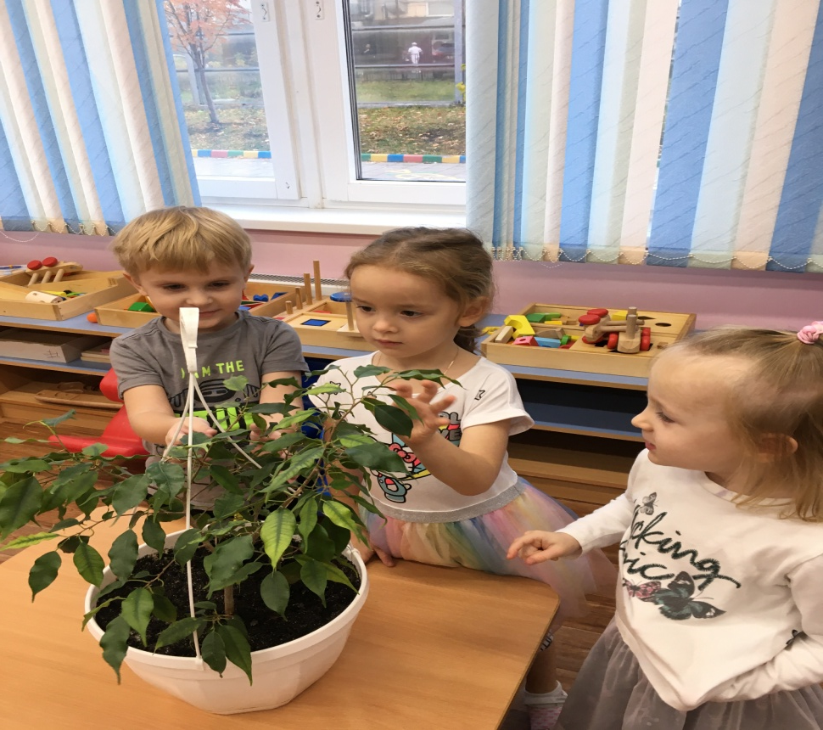
Презентация на тему: «Познавательно- исследовательская деятельность с объектами живой и неживой природы края»
Выполнила воспитатель второй младшей группы Запрегаева Ираида Александровна

Slide 2
Способы фиксации результатов исследования:
1.Диагностирование.
2.схемы, зарисовка опытов.
3.Оформление книги.
4.Составление рассказов.
5.Продуктивная деятельность. Например, изготовление коллажей, аппликаций.

Slide 3
Ознакомление дошкольников с явлениями неживой природы (физическими явлениями и законами) занимает особое место в системе разнообразных знаний об окружающем, поскольку предмет ознакомления присутствует, регламентирует. Оказывает своё влияние и непрерывно воздействует на развитие ребёнка. Включая его в процесс поиска причины того или иного физического явления, мы создаём предпосылки формирования у него новых практических и умственных действий.
Явления и объекты неживой природы, которые окружают дошкольника, являются предметом единой системы экологического воспитания. Дети получают все новые и новые представления о явлениях окружающего мира, систематически дополняя и расширяя их в соответствии со своими возрастными особенностями. Поисково-познавательная деятельность направлена на познание и преобразование объектов окружающей действительности, способствует расширению кругозора, обогащению опыта самостоятельной деятельности, саморазвитию ребенка. В повседневной жизни дети часто сами экспериментируют с различными веществами, стремясь узнать что-то новое.
Развитие и формирование экспериментальной деятельности оказывает большое влияние на объективно-субъективную сущность (характер, процесс, результат) и на всего дошкольника в целом. Дошкольный возраст - период расцвета детской познавательной активности.

Slide 4
Экспериментирование выступает как метод обучения, если применяется для передачи детям новых знаний. Оно может рассматриваться как форма организации педагогического процесса, если последний основан на методе экспериментирования. И, наконец, экспериментирование является одним из видов познавательной деятельности детей и взрослых, как это видно из определений, приведенных выше.
Главное достоинство применения метода экспериментирования в детском саду заключается в том, что в процессе эксперимента:
- дети получают реальные представления о различных сторонах изучаемого объекта, о его взаимоотношениях с другими объектами и со средой обитания.
- Идет обогащение памяти ребенка, активизируется его мыслительные процессы, так как постоянно возникает необходимость совершать операции анализа и синтеза, сравнения и классификации, обобщения и экстраполяции.
Развивается речь ребенка, так как ему необходимо давать отчет об увиденном, формулировать обнаруженные закономерности и выводы.
Происходит накопление фонда умственных приемов и операций, которые рассматриваются как умственные умения.
- Детское экспериментирование важно и для формирования самостоятельности, целеполагания, способности преобразовывать какие-либо предметы и явления для достижения определенного результата.
- В процессе экспериментальной деятельности развивается эмоциональная сфера ребенка, творческие способности, формируются трудовые навыки, укрепляется здоровье за счет повышения общего уровня двигательной активности.

Slide 5
Для того чтобы повернуть действия маленького исследователя в полезное русло, мы используем особый тип игр-занятий, в основе которых лежат действия экспериментирования, подводящие ребенка к познанию окружающего мира, физическую природу которого малыш будет познавать значительно позже, в школе, а пока только накопление практического опыта под руководством взрослого. В работе с детьми по изучению неживой природы используем различные формы, методы и приемы работы: наблюдения, опыты, дидактические игры, беседы, прогулки и т.д.

Slide 6
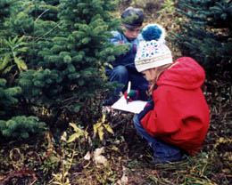
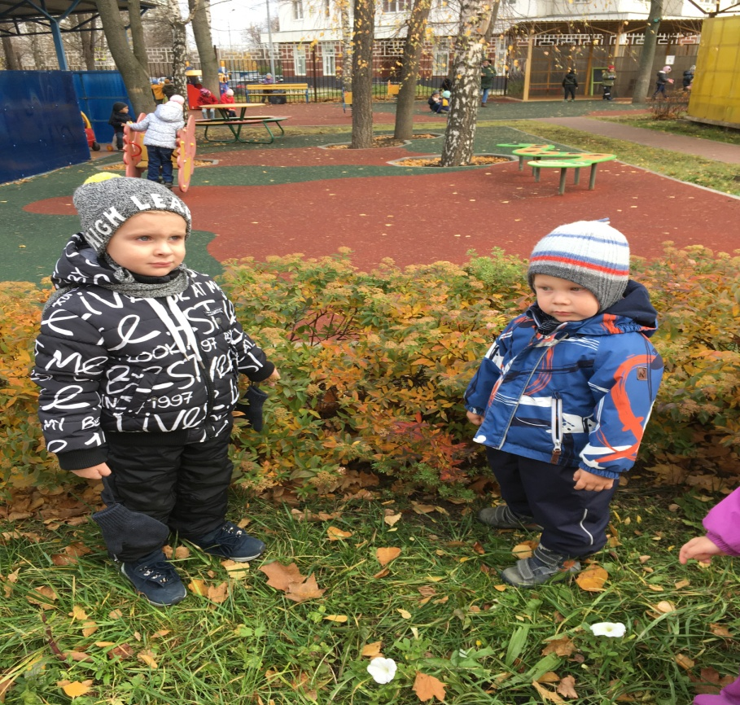
Самые первые наблюдения можно организовывать с детьми уже 3-4 лет: за изменениями температуры - на улице тепло/холодно/жарко; за осадками - идет снег/дождь. При этом не только констатируются факты, а используются различные приемы, чтобы задержать внимание детей на том или ином явлении. Например, снег падает хлопьями, спокойно ложится на землю. Внимание малышей неустойчиво, организовать всю группу сразу трудно. На первых порах возможно проведение работы по подгруппам из 2-3 человек.
Во время наблюдений за растениями, дети рассматривают форму листьев, следят за их движением, слушают шум деревьев при порывах ветра.

Slide 7
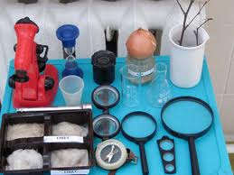
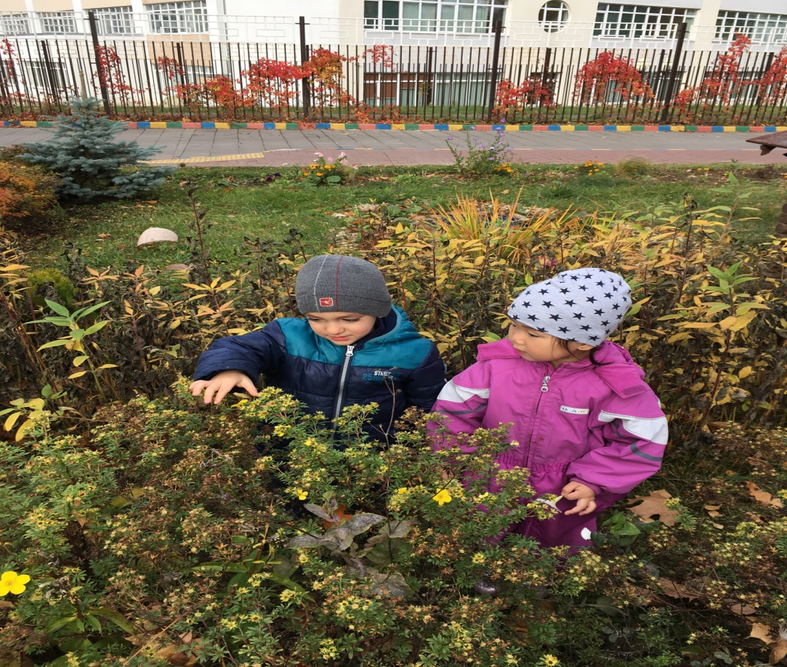
Методы и приемы воспитания у детей познавательных интересов к природе
Обучение детей на занятиях осуществляется разными методами. Выбор методов зависит от вида занятия, от его основной задачи. На одних занятиях формируются первичные знания. С этой целью воспитатель использует наблюдение, рассматривание картин, чтение художественных произведений, рассказ, показ диафильмов и кинофильмов. На других же занятиях уточняются, расширяются и углубляются знания. Кроме перечисленных методов, на этих занятиях используется и труд детей в природе. Основная задача занятий третьего вида - обобщение и систематизация знаний. Для этого используют беседы, дидактические игры, обобщающие наблюдения. В труде и играх дети применяют полученные знания на практике.

Slide 8
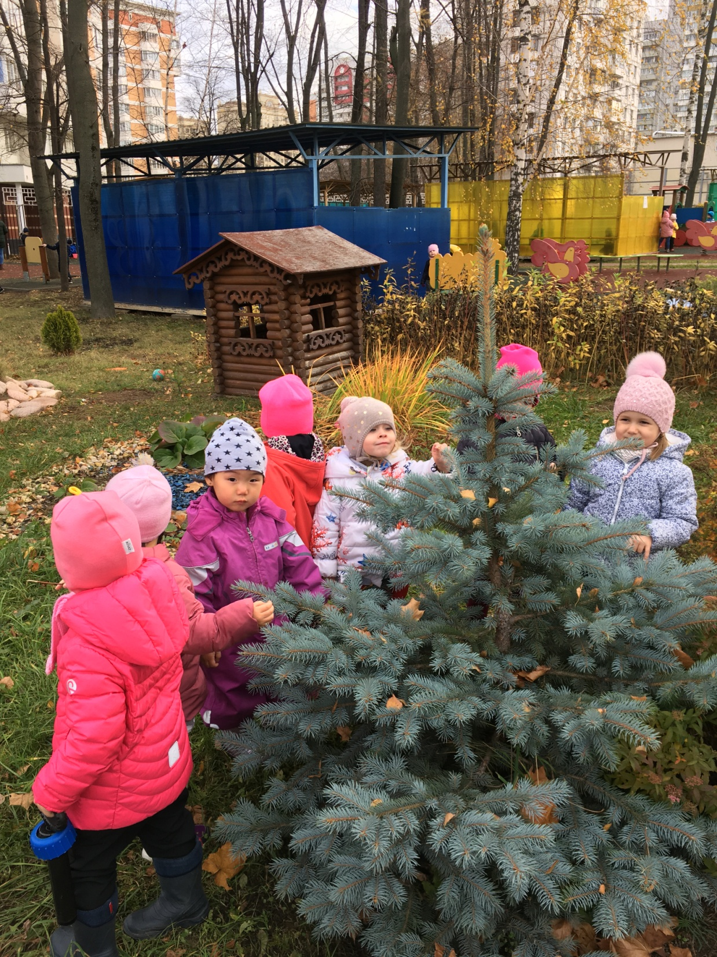

Slide 9
Спасибо за внимание!

